Slide 1

Sharpest++
(Chapter 33. Smart Pointer)
Notes:
Summary by nErumin(@Github)

Slide 2

Item 1. Overview
동적 메모리를 더 쉽게 사용하기 위해서, 라이브러리에서는 스마트 포인터 타입을 제공한다.
스마트 포인터는 보통의 포인터와 비슷하지만, 가리키는 객체를 자동으로 삭제한다.
라이브러리에서 제공하는 스마트 포인터 타입을 정리하면 아래와 같다.
shared_ptr은 같은 객체를 여러 포인터에서 공유 참조할 수 있는 포인터이다.
unique_ptr은 가리키는 객체를 소유하는 포인터이다.
weak_ptr은 shared_ptr에서 관리하는 객체를 약하게 참조하는 포인터이다.
Notes:
Note) 모든 스마트 포인터 타입은 memory 헤더에 존재한다.

Slide 3
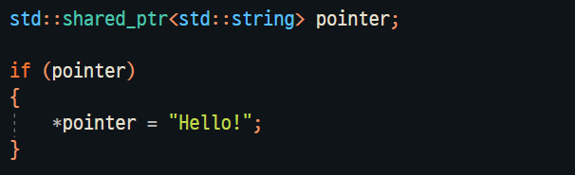
Item 1. Overview
스마트 포인터는 템플릿이므로, 생성 시 가리킬 객체의 타입을 명시적으로 지정해주어야 한다.
기본 초기화한 스마트 포인터 값은 nullptr이다.
스마트 포인터를 역참조하면 해당 포인터에서 가리키는 객체를 반환한다.
스마트 포인터를 조건문에 사용하면, 해당 포인터가 nullptr인지 검사한다.

Slide 4
Item 1. Overview
스마트 포인터는 템플릿이므로, 생성 시 가리킬 객체의 타입을 명시적으로 지정해주어야 한다.
기본 초기화한 스마트 포인터 값은 nullptr이다.
스마트 포인터를 역참조하면 해당 포인터에서 가리키는 객체를 반환한다.
스마트 포인터를 조건문에 사용하면, 해당 포인터가 nullptr인지 검사한다.
동적 메모리를 할당하고 사용하는 가장 안전한 방법은 make_shared 함수를 사용하는 것이다.
해당 함수는 동적 메모리에 객체를 할당/초기화하며, 해당 객체를 가리키는 shared_ptr을 반환한다.
make_shared 함수 역시 템플릿이므로, 사용 시에는 생성할 객체의 타입을 명시해야 한다.

Slide 5
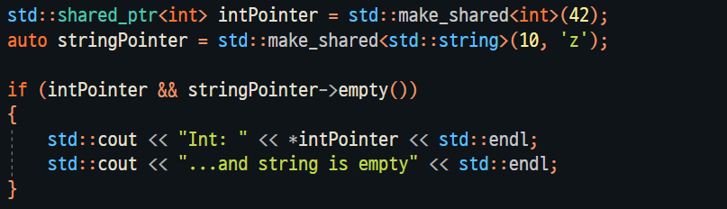
Item 2. Shared Pointer
동적 메모리를 할당하고 사용하는 가장 안전한 방법은 make_shared 함수를 사용하는 것이다.
해당 함수는 동적 메모리에 객체를 할당/초기화하며, 해당 객체를 가리키는 shared_ptr을 반환한다.
make_shared 함수 역시 템플릿이므로, 사용 시에는 생성할 객체의 타입을 명시해야 한다.
make_shared에 아무 인자도 전달하지 않으면, 객체를 값 초기화한다.
Notes:
Note) 사실, make_shared 함수는 컨테이너의 emplace 함수처럼 자신의 인자를 사용하여 지정한 타입의 객체를 생성하게 된다.

Slide 6
Item 2. Shared Pointer
shared_ptr을 복사/대입하면, 해당 포인터는 같은 객체를 가리키는 포인터 개수를 추적한다.
마치 shared_ptr에 연관된 카운터가 있는 것으로 생각할 수 있으며, 이를 참조 횟수라고 한다.
shared_ptr을 복사할 때마다 횟수가 증가한다.
같은 객체를 가리키는 shared_ptr이 소멸할 때마다, 횟수는 감소한다.
shared_ptr의 카운터가 0이 되면 해당 shared_ptr은 관리하는 객체를 자동으로 해제한다.
Notes:
Note) 즉, 한 shared_ptr을 사용해서 다른 shared_ptr을 초기화하거나, 대입의 오른쪽 피연산자로 사용하거나, 함수에 값으로 전달하거나 값으로 반환하면 카운터가 증가하며, 새 값을 shared_ptr에 대입하거나 지역 shared_ptr이 범위를 벗어나면 카운터가 감소한다.
Note) shared_ptr의 카운터를 구현하기 위해 사용되는 데이터 구조 등은 구현에 따라 다르다.

Slide 7
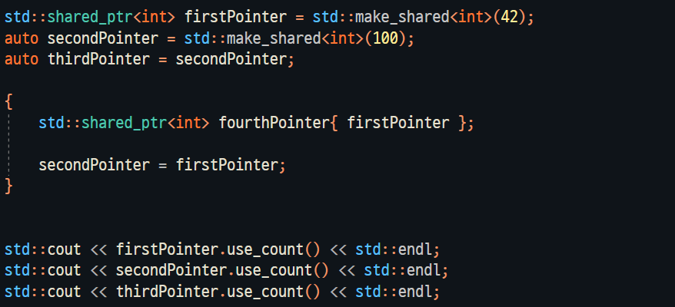
Item 2. Shared Pointer
Q. 아래 코드의 실행이 끝났을 때, 포인터 각각의 참조 횟수는 몇으로 설정되어 있을까?
Notes:
A. (2, 2, 1) (fourthPointer 변수는 할당 해제된 상태이므로 논외.)

Slide 8
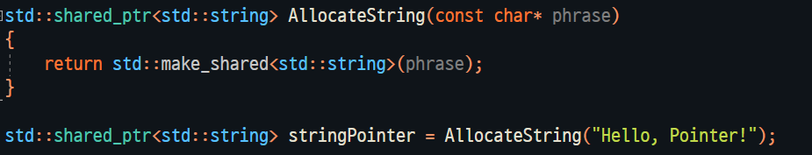
Item 2. Shared Pointer
객체를 가리키는 마지막 shared_ptr이 소멸되면, 가리키고 있는 객체를 자동으로 소멸시킨다.
shared_ptr의 소멸자에서는 해당 객체가 가리키는 객체의 참조 횟수를 감소시킨다.
객체의 참조 횟수가 0이 되면, 가리키는 객체를 소멸시키고 해당 객체에 사용한 메모리를 해제한다.
shared_ptr은 할당한 객체를 자동으로 해제하므로, 이를 통해 동적 메모리를 쉽게 사용할 수 있다.
Notes:
Note) 단, 불필요한 shared_ptr이 남아있으면 안된다. 불필요한 메모리가 낭비될 수 있기 때문이다.

Slide 9
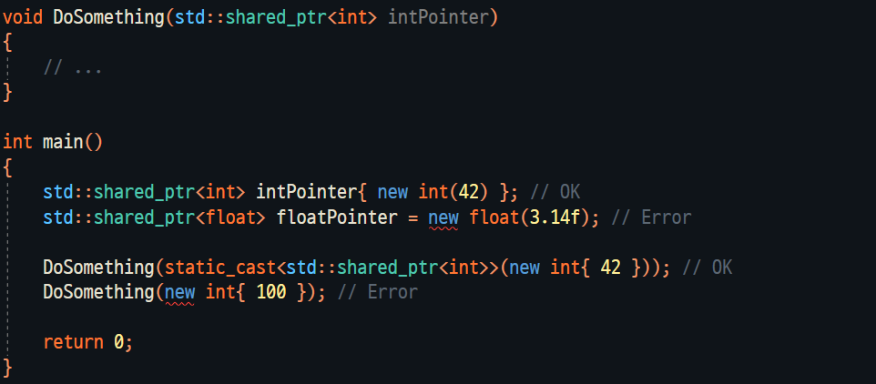
Item 2. Shared Pointer
new 연산자에서 반환한 포인터를 사용해서, 스마트 포인터를 초기화하는 것도 가능하다.
포인터를 취하는 스마트 포인터 생성자는 explicit이므로, 반드시 직접 초기화 형식을 사용해야 한다.
Notes:
Note) 동적 메모리 사용 시 문제가 발생하는 원인은, 같은 메모리를 여러 포인터에서 가리킬 수 있다는 것이다. 즉, 한 포인터를 delete 표현식의 피연산자로 사용하면, 해당 메모리 주소를 가리키고 있는 다른 모든 포인터도 허상 포인터가 되어버린다.

Slide 10
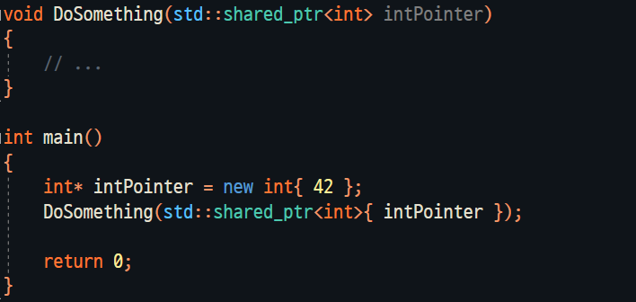
Item 2. Shared Pointer
Q. 아래 코드의 문제점을 모두 찾아보자.
shared_ptr은 자신을 복제한 다른 shared_ptr하고만 참조 횟수를 공유한다.
포인터를 스마트 포인터에 결합시키고 나면, 더는 해당 포인터를 사용해서 메모리에 접근하지 말아야 한다.
Notes:
A. DoSomething 함수 호출이 끝나고 나면, 허상 포인터가 생기게 된다.
Note) 사실, 이것이 new 대신 make_shared의 사용을 권장하는 이유이다. make_shared를 사용하면 객체를 할당함과 동시에 shared_ptr과 결합하기 때문이다. 즉, 독립적으로 생성한 shared_ptr이 우연히 같은 메모리에 결합하는 상황을 막을 수 있다.
Note) 내장 포인터를 사용해서 스마트 포인터에서 소유한 객체에 접근하는 것은 위험하다. 해당 객체가 이미 소멸되었을 가능성이 있기 때문이다.

Slide 11
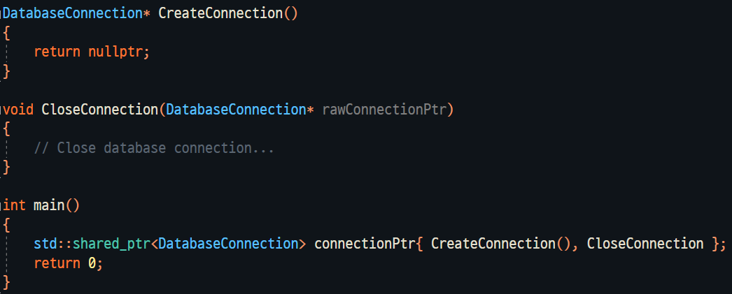
Item 2. Shared Pointer
기본적으로, 스마트 포인터의 초기화에 사용되는 포인터는 반드시 동적 메모리를 가리켜야 한다.
기본적으로, 스마트 포인터에서는 delete 연산자를 사용해서 연관된 객체/메모리를 해제하기 때문이다.
스마트 포인터를 다른 자원에 대한 포인터와 결합시키려면, 해제 시 사용할 연산을 직접 제공해야 한다.
Notes:
Note) 동적 메모리 사용 시 문제가 발생하는 원인은, 같은 메모리를 여러 포인터에서 가리킬 수 있다는 것이다. 즉, 한 포인터를 delete 표현식의 피연산자로 사용하면, 해당 메모리 주소를 가리키고 있는 다른 모든 포인터도 허상 포인터가 되어버린다.
Note) 삭제자 함수는 shared_ptr에서 담고있는 포인터만 인자로 취하는 함수여야 한다.

Slide 12
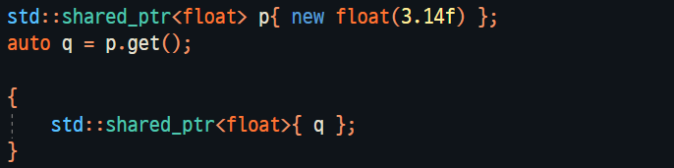
Item 2. Shared Pointer
스마트 포인터에서 제공하는 get 멤버 함수는 꼭 필요한 경우에만 사용해야 한다.
해당 함수는 스마트 포인터를 사용할 수 없는 코드에, 내장 포인터를 전달해야 하는 경우를 위해 만들어진 것이다.
get 멤버 함수에서 반환한 결과를 사용하는 코드는 절대로 해당 포인터의 메모리를 해제하지 말아야 한다.
Q. 아래 코드의 문제점을 모두 찾아보자.
코드 실행 후, ‘p’를 통해 객체에 접근하면 미정의 행동이 일어난다.
Notes:
A. 코드 실행 후, ‘p’를 통해 객체에 접근하면 미정의 행동이 일어난다. (사실 ‘p’ 변수가 소멸될 때, 동일한 메모리를 두 번 해제하기 때문에 다시 미정의 행동이 일어난다.)
Note) 다른 스마트 포인터를 get 멤버 함수가 반환한 포인터와 결합시키는 것은 오류를 발생시킨다.

Slide 13
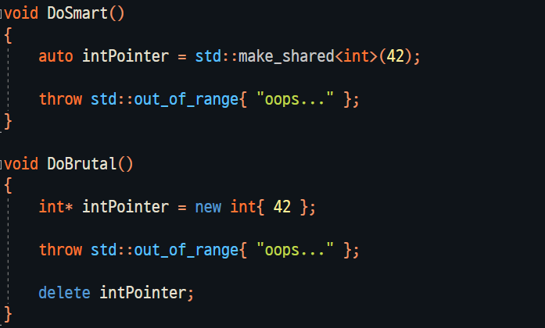
Item 2. Shared Pointer
스마트 포인터를 사용하면, 해당 구역을 예기치 못하게 빠져나가도 적절히 메모리를 해제할 수 있다.
내장 포인터의 경우, delete에 제어가 도달하기 전에 예외가 발생할 경우 메모리를 해제할 방법이 없다.

Slide 14
Item 2. Shared Pointer
shared_ptr에서 사용할 수 있는 연산들을 정리해보자.
사용이 가능한 연산 | 연산에 대한 설명
shared_ptr<T> ptr; | T 객체를 가리키는 null 스마트 포인터.
ptr을 조건으로 사용. | ptr이 nullptr이 아니면 true.
*ptr | ptr에서 가리키는 객체를 가져옴.
ptr->mem | (*ptr).mem과 동일.
ptr.get() | ptr의 포인터 값을 반환.
swap(p, q) 또는 p.swap(q) | p와 q의 포인터 값을 교환.
Notes:
Note) get 멤버 함수에서 얻은 포인터를 삭제하면, 반환된 포인터로 가리키는 객체가 사라진다.

Slide 15
Item 2. Shared Pointer
shared_ptr에서 사용할 수 있는 연산들을 정리해보자.
사용이 가능한 연산 | 연산에 대한 설명
make_shared<T>(args) | 동적 할당된 T 객체를 가리키는 shared_ptr 반환.
shared_ptr<T> p(sptr); | p는 sptr의 복사본. sptr의 카운터 증가.
p = sptr; | p의 카운터 감소, sptr의 카운터 증가.
p.unique() | p.use_count()가 1이면 true.
p.use_count() | p와 객체를 공유하는 스마트 포인터의 수를 반환.
Notes:
Note) 카운터가 조작될 때, 카운터가 0이 되면 항상 스마트 포인터의 소멸자에서 할당된 객체는 삭제된다.
Note) 스마트 포인터에 생성/대입 연산을 할 때는, 반드시 변환이 가능한(즉, 호환이 되는) 포인터를 가지고 있어야만 생성/대입할 수 있다.
(즉, 스마트 포인터끼리 대입할 때도 내부에서 호환이 되는 포인터 타입을 가지고 있어야만 대입이 가능하다. 또한, 내장 포인터를 사용해 스마트 포인터를 생성할 때도 내장 포인터와 스마트 포인터의 내부 포인터가 서로 호환되어야 한다.)
Note) use_count 함수의 경우 수행이 다소 느릴 수 있기 때문에, 디버깅 용도로만 사용하는 것이 좋다.

Slide 16
Item 2. Shared Pointer
shared_ptr에서 사용할 수 있는 연산들을 정리해보자.
사용이 가능한 연산 | 연산에 대한 설명
shared_ptr<T> p(rptr); | 내장 포인터에서 가리키는 객체를 관리하는 스마트 포인터.
shared_ptr<T> p(uptr); | unique_ptr에서 소유권 획득 후 null로 만듦.
shared_ptr<T> p(rptr, deleter) | p는 기본 삭제자 대신 deleter를 사용.
p.reset() | p가 가리키는 객체를 삭제. p는 nullptr이 됨.
p.reset(rptr) | p가 가리키는 객체를 삭제. p는 rptr을 가리킴.
p.reset(rptr, deleter) | 위와 같지만, 기본 삭제자 대신 deleter를 사용.

Slide 17

Item 3. Unique Pointer
unique_ptr에서는 가리키는 객체를 소유한다.
즉, shared_ptr과는 다르게, 오직 하나의 unique_ptr에서만 지정한 객체를 가리킬 수 있다.
unique_ptr이 소멸하면, unique_ptr에서 가리키는 객체도 소멸한다.
unique_ptr에서는 가리키는 객체를 소유하므로, 일반적인 복사/대입은 지원하지 않는다.
release 멤버 함수를 사용하면 다른 unique_ptr로 소유권을 보내는 것이 가능하다.
Notes:
Note) 즉, 같은 unique_ptr끼리 복사하거나 대입하는 것은 불가능하다. (단, 소유권 개념을 가졌기 때문에 이동 대입/이동 생성은 가능하다.)

Slide 18
Item 3. Unique Pointer
unique_ptr 역시, shared_ptr처럼 객체 해제 시 기본적으로 delete 연산을 사용한다.
하지만, unique_ptr도 자신이 사용할 삭제자를 재정의하는 것이 가능하다.
unique_ptr이 자신의 삭제자를 관리하는 방식은 shared_ptr과 다르다.
unique_ptr은 자신이 가리킬 객체의 타입 외에도, 사용할 삭제자의 타입도 지정해야 한다.
삭제자는 unique_ptr의 타입과 unique_ptr 객체를 생성하는 방식에 영향을 준다.
Notes:
Note) 삭제자(Deleter)의 기본 타입 인자로는 std::default_delete가 지정되어 있다.

Slide 19
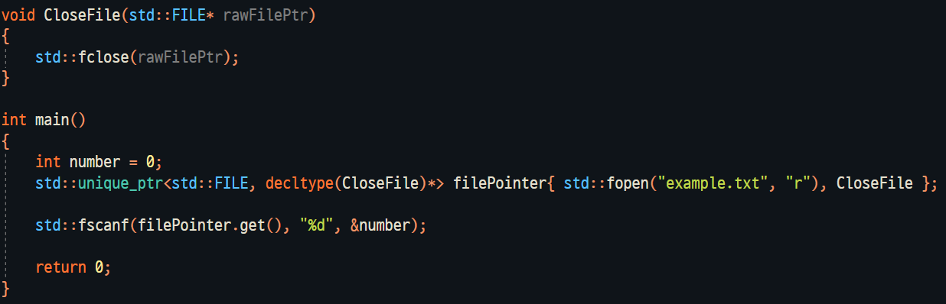
Item 3. Unique Pointer
Q. 파일에 대한 자원을 관리하는 unique_ptr을 만들어보자.

Slide 20
Item 3. Unique Pointer
unique_ptr에서 사용할 수 있는 연산들을 정리해보자.
사용이 가능한 연산 | 연산에 대한 설명
unique_ptr<T> ptr; | T 객체를 가리키는 null 스마트 포인터.
ptr을 조건으로 사용. | ptr이 nullptr이 아니면 true.
*ptr | ptr에서 가리키는 객체를 가져옴.
ptr->mem | (*ptr).mem과 동일.
ptr.get() | ptr의 포인터 값을 반환.
swap(p, q) 또는 p.swap(q) | p와 q의 포인터 값을 교환.
Notes:
Note) get 멤버 함수에서 얻은 포인터를 삭제하면, 반환된 포인터로 가리키는 객체가 사라진다.

Slide 21
Item 3. Unique Pointer
unique_ptr에서 사용할 수 있는 연산들을 정리해보자.
사용이 가능한 연산 | 연산에 대한 설명
unique_ptr<T, Deleter> ptr; | 타입이 Deleter인 함수 호출성 객체를 사용. nullptr.
unique_ptr<T, Deleter> ptr(d); | 위와 같으나, 삭제자 객체로 d를 사용. nullptr.
uptr = nullptr | uptr이 가리키는 객체를 삭제하고, nullptr로 만듦.
p.release() | 담고 있던 포인터를 반환하고, nullptr로 만듦.
p.reset() 또는 p.reset(nullptr) | 담고 있던 객체를 삭제하고, nullptr이 됨.
p.reset(rptr) | 담고 있던 객체를 삭제하고, rptr을 가리킴.
Notes:
Note) release 멤버 함수를 사용하면, unique_ptr에서 담고 있는 포인터에 대한 제어를 포기함에 주의하자. 즉, release로 반환된 포인터를 삭제할 책임이 호출자에게 넘어간다.
Note) nullptr이 아닌 unique_ptr을 만들기 위해서는, 내장 포인터를 생성자의 첫 인자로 제공하면 된다.

Slide 22
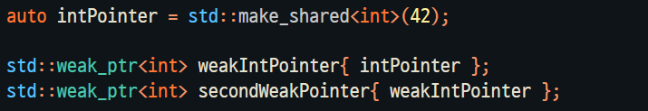
Item 4. Weak Pointer
weak_ptr은 shared_ptr로 관리하는 객체를 가리키는 스마트 포인터이다.
weak_ptr은 가리키는 객체의 생명 주기를 제어하지 않는다.
즉, weak_ptr을 shared_ptr에 결합해도, shared_ptr의 카운터는 변경되지 않는다.
weak_ptr을 생성할 때는, shared_ptr나 다른 weak_ptr을 사용해야 한다.
생성자에 shared_ptr/weak_ptr을 사용할 경우, 해당 포인터와 동일한 객체를 참조하게 된다.
Notes:
Note) 객체를 가리키는 마지막 shared_ptr이 삭제되면, weak_ptr 객체의 존재 여부는 무시하고 객체를 삭제한다.

Slide 23
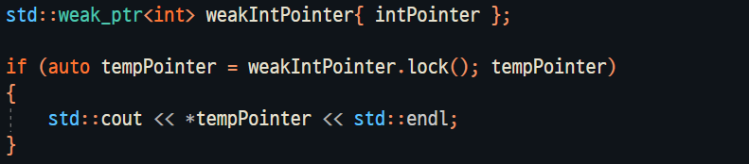
Item 4. Weak Pointer
weak_ptr은 가리키는 객체에 직접 접근할 수 없다.
가리키는 객체가 더는 존재하지 않을 수 있기 때문이다.
때문에, weak_ptr을 통해 객체에 접근할 때는 반드시 lock 멤버 함수를 호출해야 한다.

Slide 24
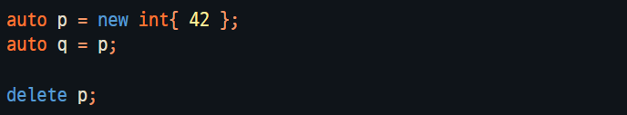
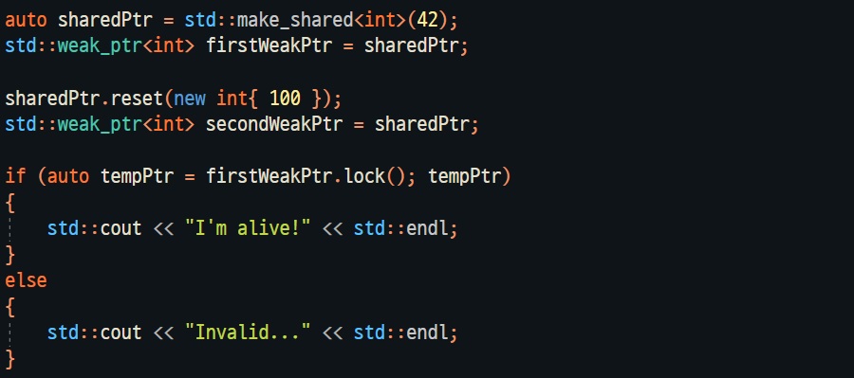
Item 4. Weak Pointer
Q. 아래 코드에서, ‘q’가 Dangling 포인터인지 알아낼 수 있는 방법은 무엇이 있을까?
weak_ptr을 사용하면, 포인터의 Dangling 여부를 쉽게 판별할 수 있다.
Notes:
없다.
Note) 아래 코드는 ‘Invalid’를 출력한다.

Slide 25
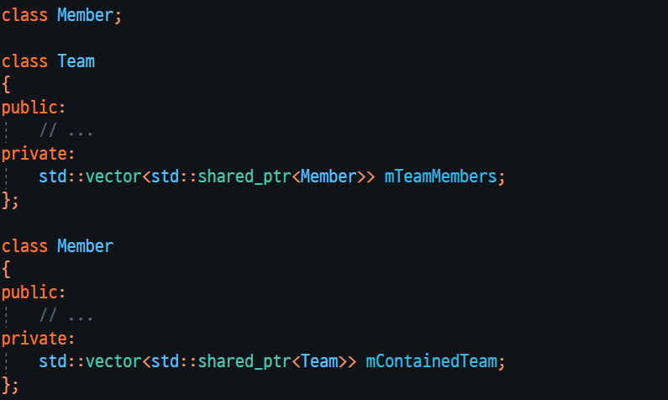
Item 4. Weak Pointer
Q. 아래 코드의 문제점은 무엇일까?
Notes:
shared_ptr 간 순환 참조가 일어날 수 있다. 한 쪽을 weak_ptr로 변경하면, 순환 참조를 끊을 수 있다.
Note) 이 외에도, 주기적으로 사용되지 않는 객체를 제거하는 캐쉬 구현에 weak_ptr을 사용해 볼 수도 있다. (삭제 시점이 되었을 때, weak_ptr을 통해 객체가 사용 중임을 알게 되면 캐쉬에서 삭제하지 않을 수 있다.)

Slide 26
Item 4. Weak Pointer
weak_ptr에서 사용할 수 있는 연산들을 정리해보자.
사용이 가능한 연산 | 연산에 대한 설명
weak_ptr<T> wptr; | T 객체를 가리키는 nullptr.
weak_ptr<T> wptr(sptr); | sptr과 같은 객체를 가리키는 weak_ptr.
ptr = sptr 또는 ptr = wptr | ptr은 sptr/wptr과 소유권을 공유.
wptr.reset() | wptr을 nullptr로 만듦.
p.use_count() | 소유권을 공유하는 shared_ptr의 수.
p.expired() | p.use_count() == 0이면 true.
p.lock() | 가리키는 객체에 대한 shared_ptr 반환.
Notes:
Note) shared_ptr을 사용하여 초기화 할 때는, 반드시 shared_ptr이 가리키고 있는 타입을 weak_ptr이 가리키는 타입으로 변환할 수 있어야 한다.
Note) lock 멤버 함수를 호출했을 때 이미 expired 상태이면, null shared_ptr을 반환한다.

Slide 27
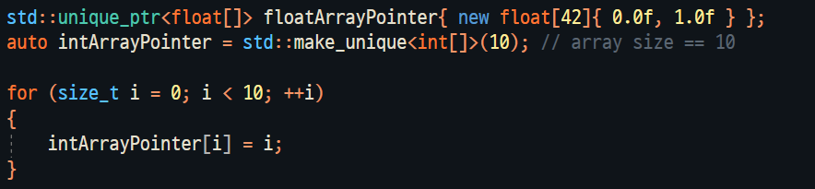
Item 5. Dynamic Array + Smart Pointer
라이브러리는 new로 할당한 배열을 관리할 수 있는 unique_ptr을 제공한다.
동적 배열을 관리하는 unique_ptr을 사용하려면, 반드시 객체 타입 다음에 빈 대괄호 쌍을 둬야 한다.
해당 스마트 포인터는 관리하는 포인터를 삭제할 때 기본적으로 ‘delete[]’를 사용한다.
배열을 관리하는 unique_ptr에는 정수를 인자로 받는 첨자 연산자가 존재한다.
Notes:
Note) 즉, ‘operator*’와 ‘operator->’가 제공되지 않는다. (다른 연산은 그대로 적용된다.)
Note) 일반적인 스마트 포인트처럼, 내장 포인터로 스마트 포인터를 초기화할 때는 반드시 내장 포인터가 ‘T*’로 변환 가능해야 한다.

Slide 28
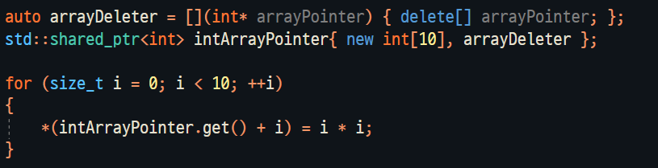
Item 5. Dynamic Array + Smart Pointer
C++14까지는 shared_ptr에는 동적 배열을 관리할 수 있는 방법이 기본으로 제공되지 않았다.
이 경우, 삭제자(Deleter)를 직접 만들어 명시적으로 shared_ptr에 지정해야 한다.
Notes:
Note) 만약, 삭제자를 지정하지 않고 shared_ptr이 동적 배열을 가리키게 만들면 미정의가 발생한다.

Slide 29
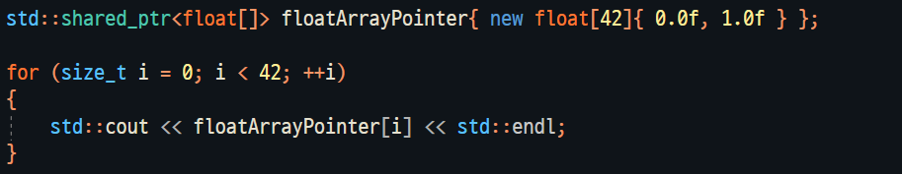
Item 5. Dynamic Array + Smart Pointer
C++17부터는, shared_ptr을 통해 unique_ptr처럼 동적 배열을 관리할 수 있다.
당연히, 색인 연산에서 배열의 범위를 넘어갈 경우 미정의 행동이 발생한다.
포인터가 nullptr이거나, 색인이 음수일 경우 색인 연산에서 미정의 행동이 발생한다.
Notes:
Note) make_shared<int[]>(size)는 C++20부터 지원된다.
Note) 배열 타입에 대한 shared_ptr이 아닌 경우에는 인덱싱 연산의 선언 여부가 명시되어 있지 않으며(Unspecified), 인덱싱 연산의 반환 타입도 명시되어 있지 않다(Unspecified). 다만, 선언 자체는 있어도 상관이 없다. (정의가 꼭 있을 필요는 없다.)

